Slide 1


Universidad Autónoma del Estado de México
Centro Universitario UAEM Valle de México
Ingeniería en Sistemas y Comunicaciones
Unidad de Aprendizaje
Temas Selectos de Sistemas
Unidad de Competencia
Clasificación supervisada
Elaboró: Saturnino Job Morales Escobar
Septiembre de 2015

Slide 4
Unidades de Competencia
Conceptos Básicos del Reconocimiento de Patrones
Selección de Variables
Clasificación Supervisada
Clasificación no Supervisada
Procesamiento de Lenguaje Natural
Aplicaciones

Slide 5
Clasificación Supervisada
Objetivo
  Estudiar y aplicar conceptos del Reconocimiento de Patrones sobre clasificación supervisada.
  Formalizar este tipo de problemas y analizar la aplicación de los algoritmos de clasificación estudiados.

Slide 6
Contenido
Objetivos de la Clasificación Supervisada
Aproximación conjuntual
Conceptos básicos
Funcionales de calidad
Modelo de algoritmos de votación
Clasificador de mínima distancia

Slide 7
Clasificación supervisada
Objetivo de la clasificación supervisada
Con base en una muestra de objetos de cada clase, el objetivo es definir un algoritmo que clasifique nuevos objetos en la clase o clases en donde estén los objetos más parecidos.

Slide 8
Clasificación supervisada
  Características del problema de clasificación supervisada
    Se conoce el universo de objetos
    Los objetos se agrupan en un número k de clases
    Se tiene una muestra de cada clase
    El problema es establecer relaciones de nuevos objetos con cada una de las clases

Slide 9
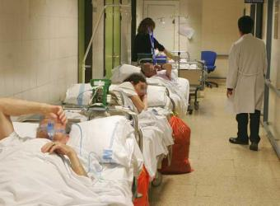
  Algoritmos del enfoque Lógico Combinatorio
Basados en las precedencias parciales
Algoritmo de votación (1965)
  Yuri I. Zhuravliov
  Centro de Cálculo de la entonces Academia de Ciencias de la URSS (AC URSS) para la prospección geológica)
KORA-3
  M. Bongard
  Instituto de Problemas de Trasmisión de la Información de la AC URSS
Algoritmos basados en los conjuntos representantes.
  L. V. Baskakova y Yuri I. Zhuravliov
Comparación basada en subdescripciones (síntomas) para diagnóstico médico

Slide 10
Aproximación conjuntual
La clasificación supervisada desde la Teoría de Conjuntos
Conceptos primarios:
  Conjunto
  Elemento
  Pertenencia
No se definen, sólo se determinan
Matemática
RP
Computación
Ingeniería

Slide 11
Determinación de conjuntos
Por extensión: proporcionando un listado de los elementos del conjunto.
Por ejemplo A= {7, 9, 15 ,88 ,100}
Por intención: indicando la propiedad que deben cumplir los elementos del conjunto.
Por ejemplo B= {x | x es un entero positivo impar}

Slide 12
Pertenencia
  Cuando se tiene el listado de todos los elementos componentes del conjunto, se comprueba si el elemento aparece en el mismo.
  Cuando se conoce la propiedad que lo caracteriza, se verifica si la cumple o no.

Slide 13
Pertenencia (cont.)
  Ser elemento de (relación de pertenencia), es una relación binaria entre dos objetos de la Teoría de Conjuntos.
  Para indicar que a es un elemento del conjunto A, la denotamos a ∈ A y se lee como a pertenece a A.
  Cuando no lo es, se escribe a ∉ A.
  Esta notación permite describir C= {7, 9, 15}
  como C= {x | x ∈ A y x<20} o C= {x ∈ A | x<20}

Slide 14

Herramientas usadas en la clasificación supervisada
Técnicas estadísticas probabilísticas
Teoría de conjuntos difusos
Funciones potenciales
Lógica matemática clásica y polivalente
Lingüística matemática
Combinatoria
Teoría de grafos y otros modelos de la Matemática.
Cada uno tiene ventajas y desventajas, éxitos y restricciones.
El problema a resolver es: decidir la pertenencia de un objeto a un conjunto dado.
Ejemplo clasificación de consumidores

Slide 15
Algunos conceptos básicos
  Definición Se llama r-uplo de pertenencia de O a: ã(O)=(α₁(O),...,α_{r}(O)).
  Donde α_{i}(O) ≈ “O ϵ K_{i}" siendo α_{i}(O) ϵ{0,1,*}.
  Si α_{i}(O)≠* para i=1,...,r se llama r-uplo de pertenencia completo.
ã(O)=(1, 0) considerando las clases compradora y no compradora:
1 indica que pertenece a la clase compradora y 0 que no pertenece a la clase no compradora

Slide 16
Algunos conceptos básicos
  Si α_{i}(O)≠* implica que α_{i}(O)=P_{i}(O), siendo P_{i}(O) el predicado que describe correctamente la pertenencia de O a K_{i}, se denomina r-uplo de pertenencia correcto.
  Se denomina r-uplo de pertenencia verdadero si es completo y correcto.

Slide 17
Algunos conceptos básicos
  | Definición La información estándar de las clases K₁,...,K_{r} es un conjunto de descripciones de objetos de los cuales se conocen sus relaciones con las clases K₁,...,K_{r}, la cual será denotada por I₀ (K´₁,...,K’_{r}).
  I₀ (K´₁,...,K’_{r}) es una información estándar correcta (completa, verdadera) en dependencia de que todos sus r-uplos de pertenencia sean correctos (completos, verdaderos)

Slide 18

Planteamiento formal del problema de clasificación supervisada
¿Cómo se realiza el planteamiento formal de este problema?
¿Cuáles variables considerar en la descripción de los objetos?
¿Cómo comparar los valores de las variables?
¿Cómo comparar objetos’
¿Cómo clasificar?

Slide 19
Planteamiento formal
Sea M conjunto de objetos admisibles, x₁, x₂,…, x_{n} el conjunto de rasgos que caracterizan los objetos de M, M_{i} dominio de la variable x_{i} , y C_{i} su criterio de comparación correspondiente. Además, K₁,...,K_{r} un cubrimiento de M, dada I₀(K´₁,...,K’_{r}) verdadera y la sucesión I(O’₁),...,I(O’_{q}) de descripciones de objetos de M (muestra o matriz de control).

Slide 20
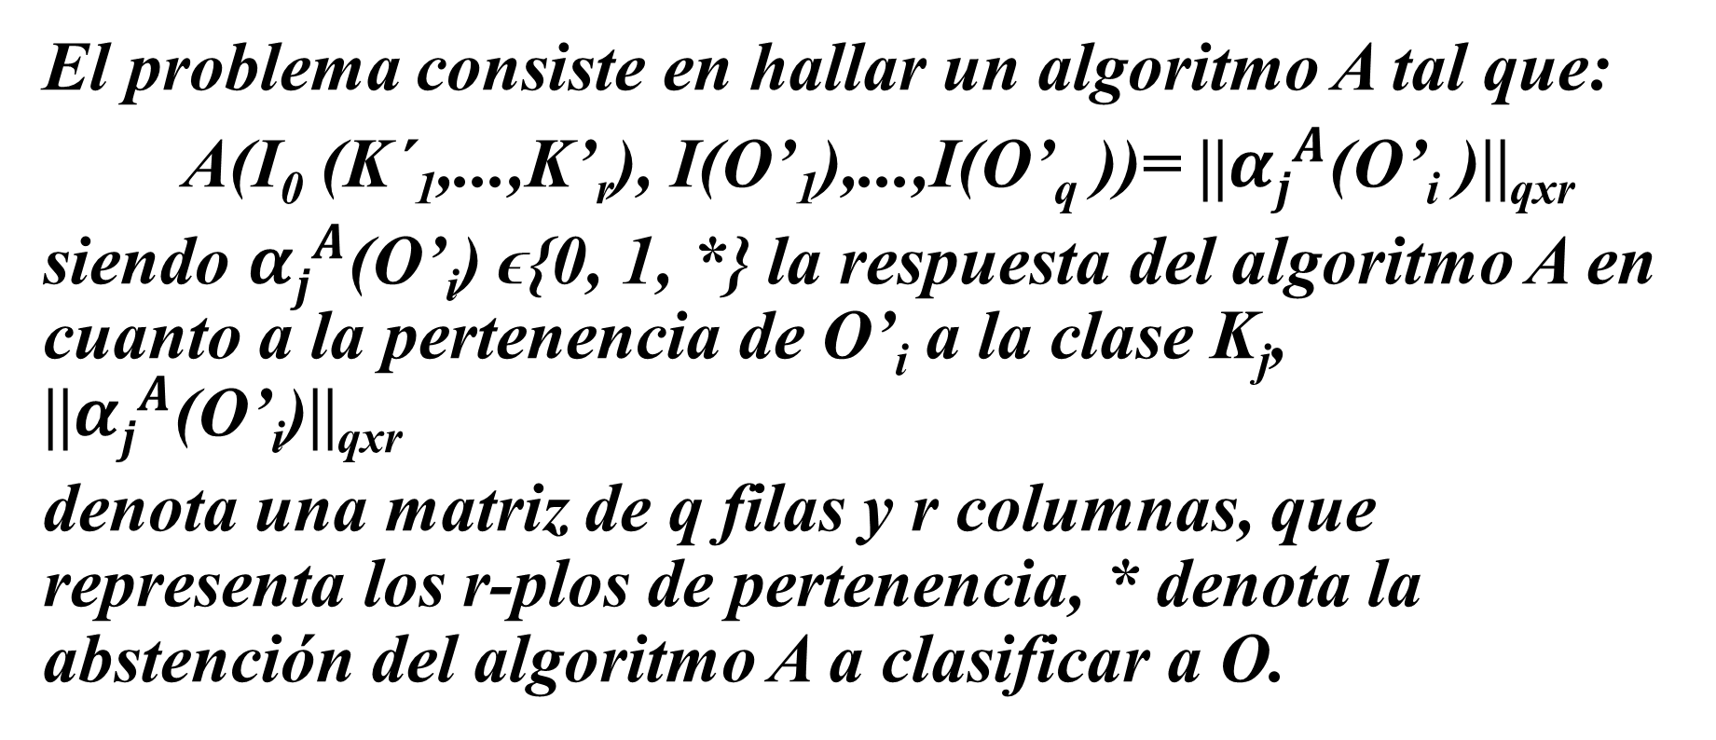
Planteamiento formal (cont.)
El problema consiste en hallar un algoritmo A tal que:
A(I₀ (K´₁,...,K’_{r}), I(O’₁),...,I(O’_{q} ))= ||${αj}_{}^{A}\text{(}\text{O}\text{’}\text{i}\text{ )}$||_{qxr}
siendo ${αj}_{}^{A}\text{(}\text{O}\text{’}\text{i}\text{)}$ϵ{0, 1, *} la respuesta del algoritmo A en cuanto a la pertenencia de $\text{O}\text{’}\text{i}$ a la clase K_{j}, ||${αj}_{}^{A}\text{(}\text{O}\text{’}\text{i}\text{)}$||_{qxr}
denota una matriz de q filas y r columnas, que representa los r-plos de pertenencia, * denota la abstención del algoritmo A a clasificar a O.

Slide 21
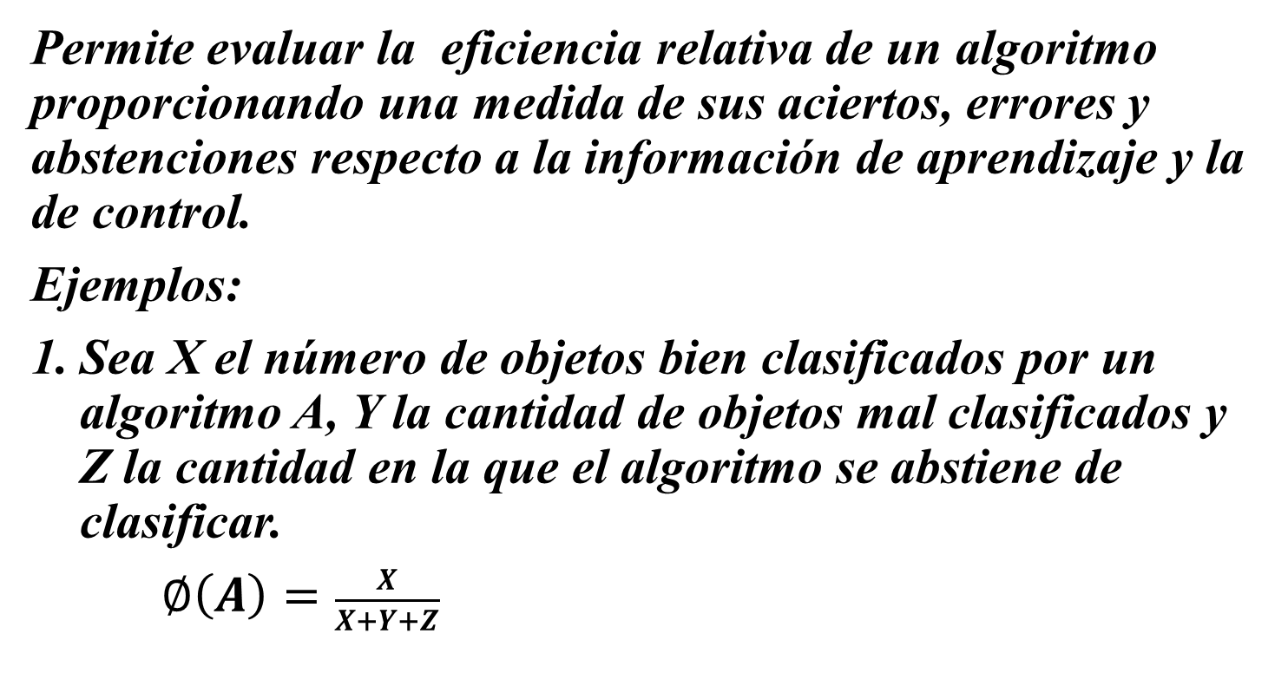
Funcionales de calidad
Permite evaluar la eficiencia relativa de un algoritmo proporcionando una medida de sus aciertos, errores y abstenciones respecto a la información de aprendizaje y la de control.
Ejemplos:
Sea X el número de objetos bien clasificados por un algoritmo A, Y la cantidad de objetos mal clasificados y Z la cantidad en la que el algoritmo se abstiene de clasificar.
$∅\left(A\right)=\frac{X}{X+Y+Z}$

Slide 22
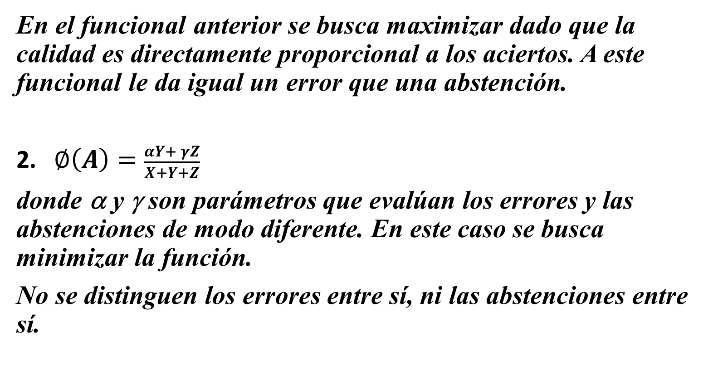
Funcionales de calidad
En el funcional anterior se busca maximizar dado que la calidad es directamente proporcional a los aciertos. A este funcional le da igual un error que una abstención.
$∅\left(A\right)=\frac{αY+ γZ}{X+Y+Z}$
donde α y γ son parámetros que evalúan los errores y las abstenciones de modo diferente. En este caso se busca minimizar la función.
No se distinguen los errores entre sí, ni las abstenciones entre sí.

Slide 23
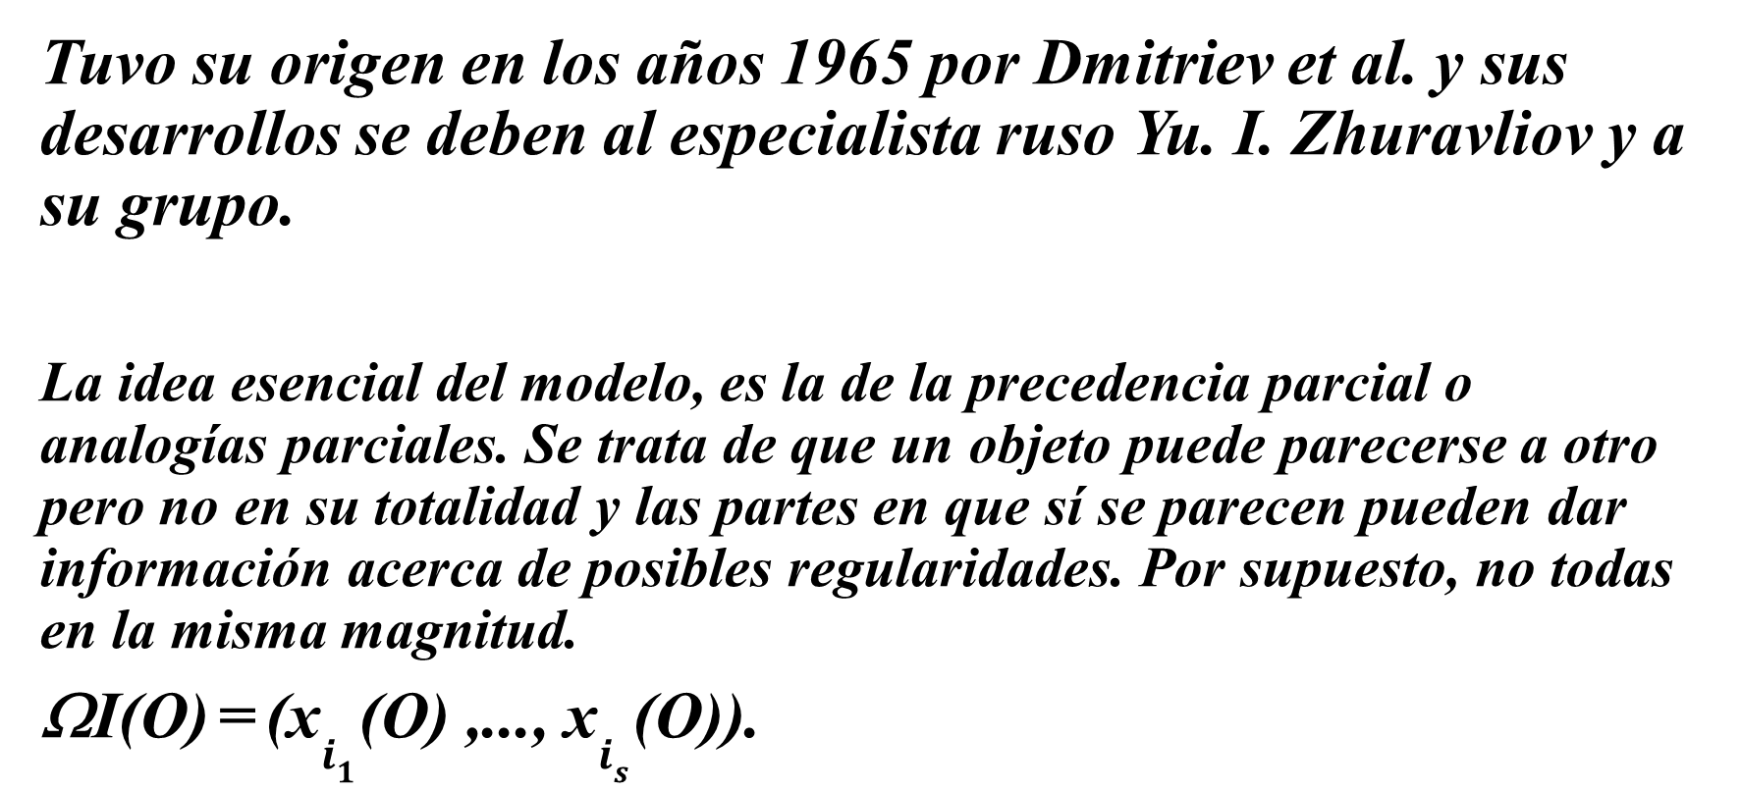
Modelo de algoritmos de votación
Tuvo su origen en los años 1965 por Dmitriev et al. y sus desarrollos se deben al especialista ruso Yu. I. Zhuravliov y a su grupo.
La idea esencial del modelo, es la de la precedencia parcial o analogías parciales. Se trata de que un objeto puede parecerse a otro pero no en su totalidad y las partes en que sí se parecen pueden dar información acerca de posibles regularidades. Por supuesto, no todas en la misma magnitud.
ΩI(O) = (x$i_{1}$(O) ,..., x$i_{s}$(O)).

Slide 24
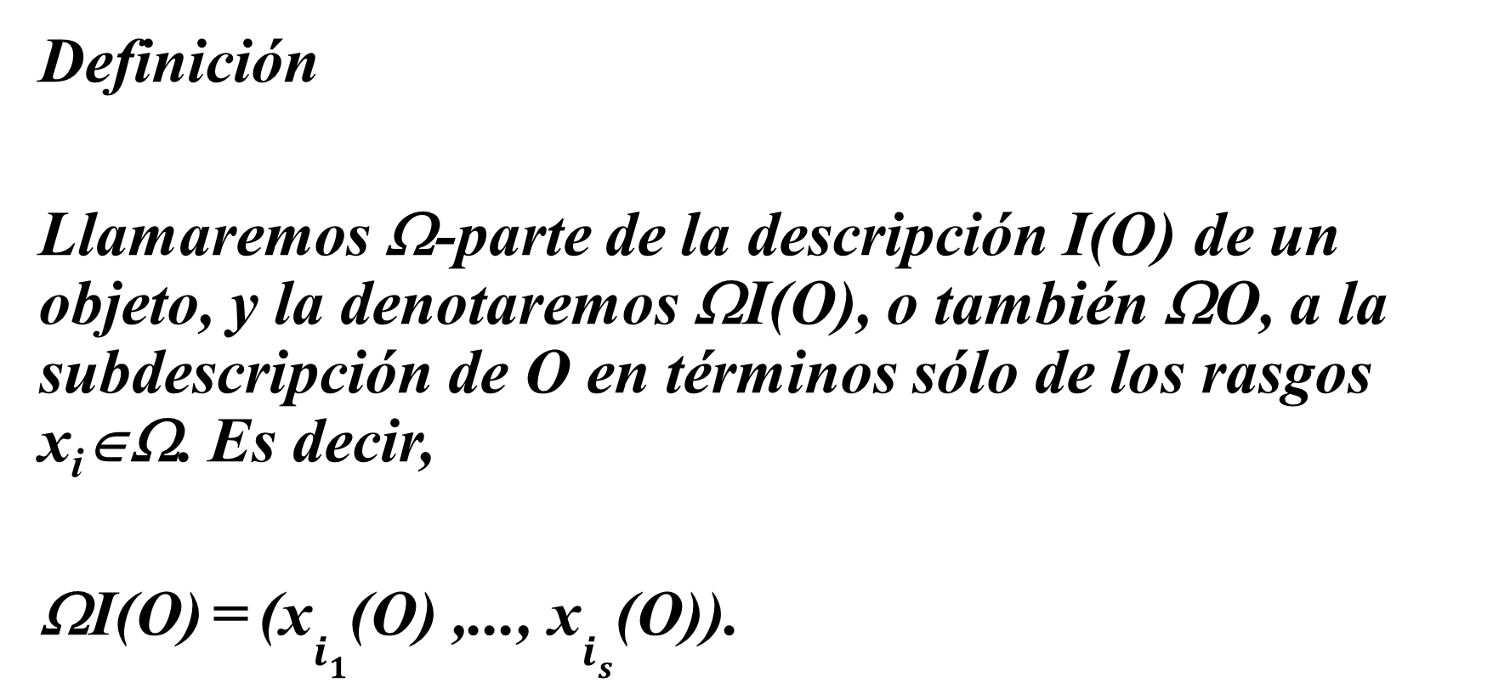
Modelo de algoritmos de votación (cont.)
Definición
Llamaremos Ω-parte de la descripción I(O) de un objeto, y la denotaremos ΩI(O), o también ΩO, a la subdescripción de O en términos sólo de los rasgos x_{i}∈Ω. Es decir,
ΩI(O) = (x$i_{1}$(O) ,..., x$i_{s}$(O)).

Slide 25
Modelo de algoritmos de votación
Etapas del modelo
Sistema de Conjuntos de Apoyo.
Función de Semejanza.
Evaluación por Fila Dado un Conjunto de Apoyo Fijo.
Evaluación por Clase Dado un Conjunto de Apoyo Fijo.
Evaluación por Clase para Todo el Sistema de Conjuntos de Apoyo.
Regla de Solución.

Slide 26
Sistema de Conjuntos de Apoyo.
Es un subconjunto no vacío de rasgos en términos de los cuales se analizarán los objetos. Un sistema de conjuntos de apoyo son varios conjuntos de apoyo.
Ejemplos:
  1.- Conjunto potencia. Se utilizan todos los subconjuntos posibles del conjunto de rasgos.
  2.- Cardinal fijo k. Se trata del conjunto formado por todos los subconjuntos de k elementos del conjunto de rasgos.

Slide 27
Sistema de Conjuntos de Apoyo (cont.)
  3.- Combinaciones de cardinal fijo. Es lo mismo que en el caso anterior pero con más de un k.
  4.- Testores típicos. Son todos los testores típicos de la matriz de aprendizaje.
  5.- Elegido por el usuario, el usuario selecciona el sistema de conjuntos de apoyo, incluso pudiera ser el propio R.

Slide 28
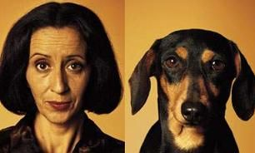
Función de Semejanza
Formaliza el criterio de comparación entre objetos para determinar el grado de parecido

Slide 29
Función de Semejanza
Ejemplos
β(ΩO_{i}, ΩO_{j} )=⏐{x_{p}|x_{p}(O_{i})=x_{p}(O_{j})}⏐. El número de rasgos en que los O_{i} y O_{j} coinciden totalmente.
2. β(ΩO_{i}, ΩO_{j} )=⏐{x_{p}|C_{p}(x_{p}(O_{i}),x_{p}(O_{j})) є є_{p}}⏐, donde C_{p} es un criterio de comparación de valores de la variable x_{p}. Da el número de rasgos casi coincidentes entre dos objetos.

Slide 30
Evaluación por Fila dado un Conjunto de Apoyo Fijo.
Se inicia un proceso de “contabilización” de votación, en cuanto a la medida de semejanza entre las diferentes partes de las descripciones de los objetos ya clasificados y los que se desean clasificar.
Cada fila O_{b} de MA se compara con el objeto O por medio de la función de semejanza Γ_{Ω}.
Esta evaluación es una función, por tanto, de los valores de las semejanzas entre las diferentes Ω-partes comparadas.

Slide 31
Evaluación por Fila dado un Conjunto de Apoyo Fijo.
Ejemplo
Γ_{Ω}(O_{p},O) = γ(O_{p}).P(Ω).β(ΩI(O_{p}), ΩI(O))
donde γ(O_{p}) es un parámetro de ponderación asociado a cada objeto de MA.
P(Ω) es el peso, la importancia, del conjunto de apoyo Ω y
β(ΩI(O_{p}),ΩI(O)) es el valor de la semejanza entre los objetos comparados

Slide 32
Evaluación por Clase dado un Conjunto de Apoyo Fijo.
Se trata es de totalizar las evaluaciones obtenidas para cada uno de los objetos de MA respecto al objeto O que se quiere clasificar.
Esta totalización es función de las evaluaciones por filas obtenidas para la Ω-parte fija. Es decir, el valor de Γ_{Ω}.
Cada objeto O_{p} de MA sólo opina sobre la pertenencia de O a su clase; O_{p} no puede opinar sobre clases a las que no pertenece.

Slide 33
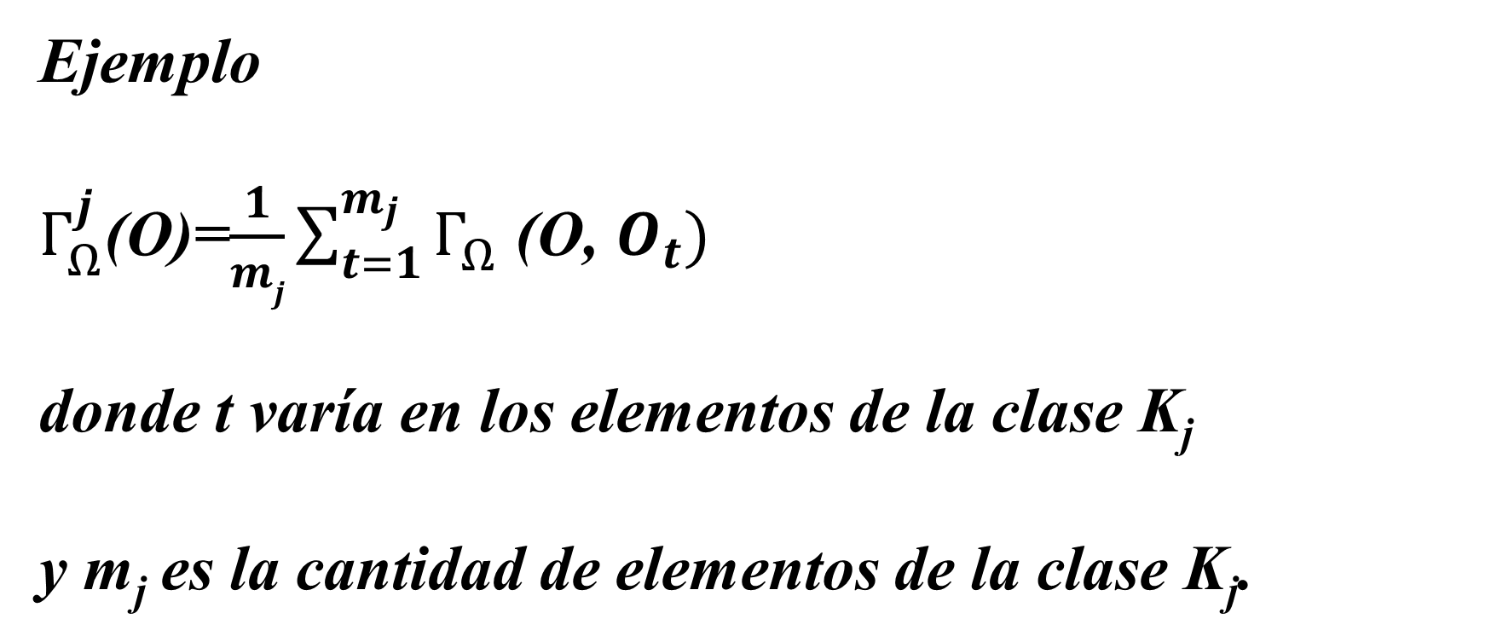
Evaluación por Clase dado un Conjunto de Apoyo Fijo.
Ejemplo
$Γ_{Ω}^{j}$(O)=$\frac{1}{mj}\sum_{t=1}^{m_{j}}{Γ_{Ω}^{}}$(O, $O_{t})$
donde t varía en los elementos de la clase K_{j}
y m_{j} es la cantidad de elementos de la clase K_{j}.

Slide 34
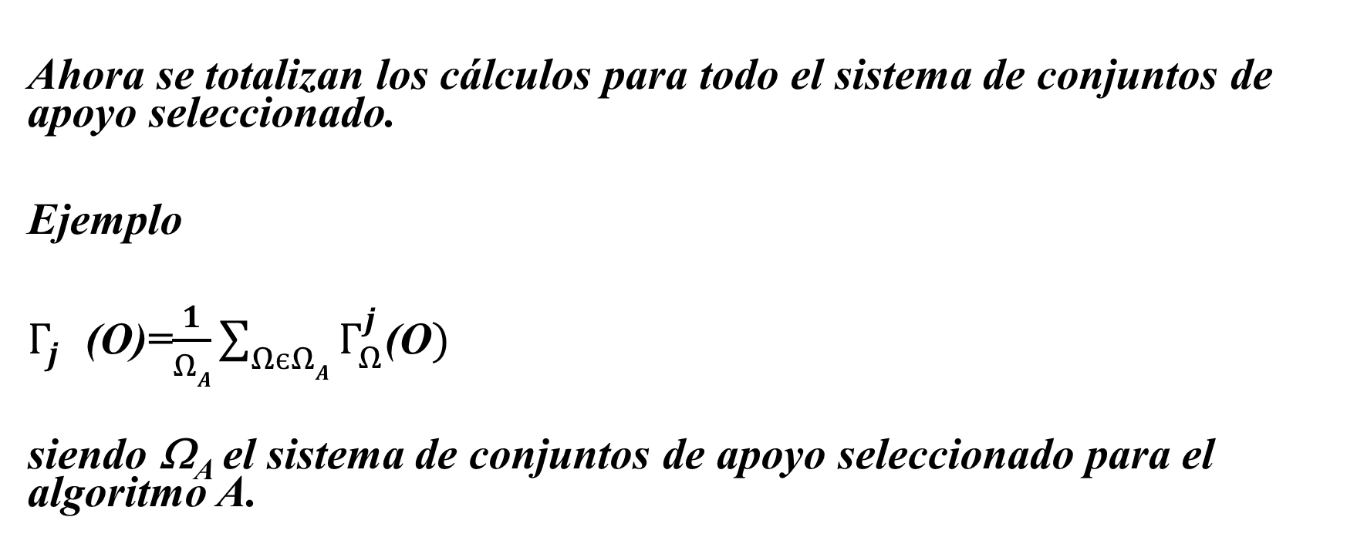
Evaluación por Clase para todo el Sistema de Conjuntos de Apoyo.
Ahora se totalizan los cálculos para todo el sistema de conjuntos de apoyo seleccionado.
Ejemplo
$Γ_{j}^{}$(O)=$\frac{1}{ΩA}\sum_{ΩєΩA}^{{}_{}}{Γ_{Ω}^{j}}$(O$)$
siendo Ω_{A} el sistema de conjuntos de apoyo seleccionado para el algoritmo A.

Slide 35
Regla de Solución.
Se trata ahora de establecer un criterio, para que sobre la base de cada una de las votaciones obtenidas en la etapa precedente, se pueda tomar una decisión en cuanto a las relaciones del objeto a clasificar con cada una de las clases del problema.

Slide 36
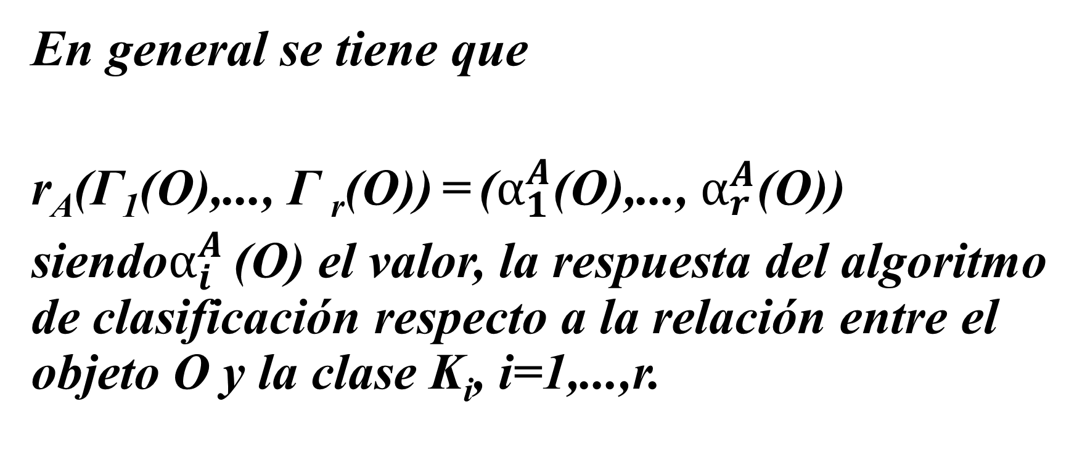
Regla de Solución.
En general se tiene que
r_{A}(Γ₁(O),..., Γ _{r}(O)) = ($α_{1}^{A}$(O),..., $α_{r}^{A}$(O))
siendo$α_{i}^{A}$ (O) el valor, la respuesta del algoritmo de clasificación respecto a la relación entre el objeto O y la clase K_{i}, i=1,...,r.

Slide 37
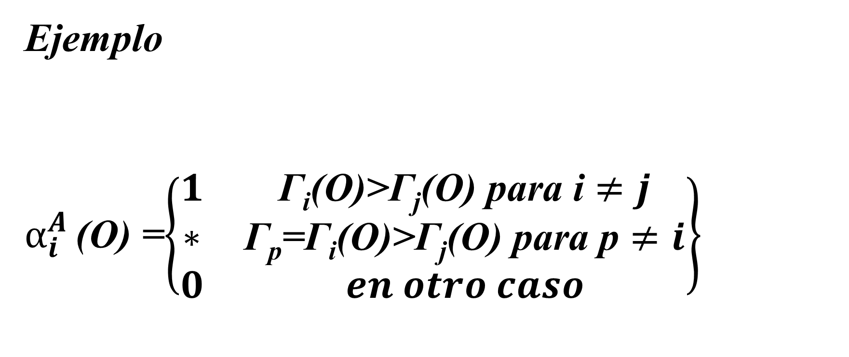
Regla de Solución.
Ejemplo
$α_{i}^{A}$ (O) =$\left\{\begin{matrix}1 & \text{Γ}\text{i}\text{(}\text{O}\text{)}\text{>}\text{Γ}\text{j}\text{(}\text{O}\text{)} \text{para} \text{i}≠j \\ ∗ & \text{Γ}\text{p}\text{=}\text{Γ}\text{i}\text{(}\text{O}\text{)}\text{>}\text{Γ}\text{j}\text{(}\text{O}\text{)} \text{para} \text{p}≠i \\ 0 & en otro caso\end{matrix}\right\}$

Slide 38
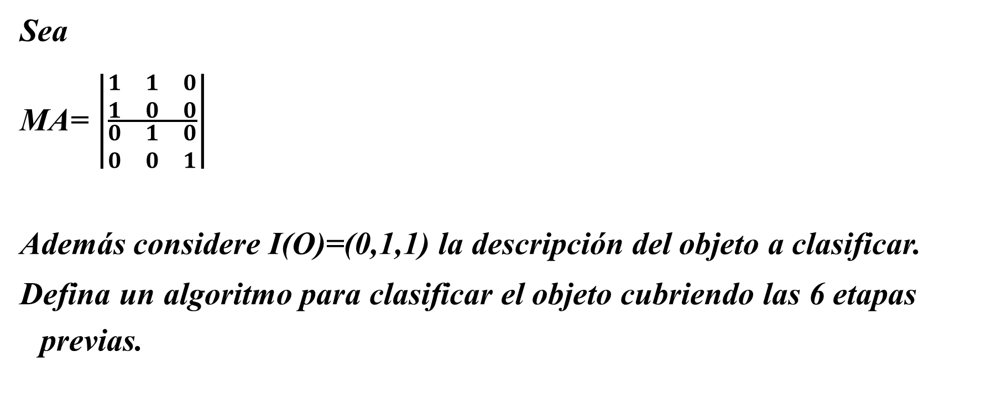
Ejercicio de ALVOT
Sea
MA= $\left|\frac{\begin{matrix}1 & 1 & 0 \\ 1 & 0 & 0\end{matrix}}{\begin{matrix}0 & 1 & 0 \\ 0 & 0 & 1\end{matrix}}\right|$
Además considere I(O)=(0,1,1) la descripción del objeto a clasificar.
Defina un algoritmo para clasificar el objeto cubriendo las 6 etapas previas.

Slide 39
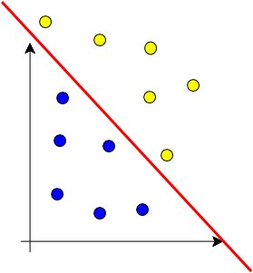
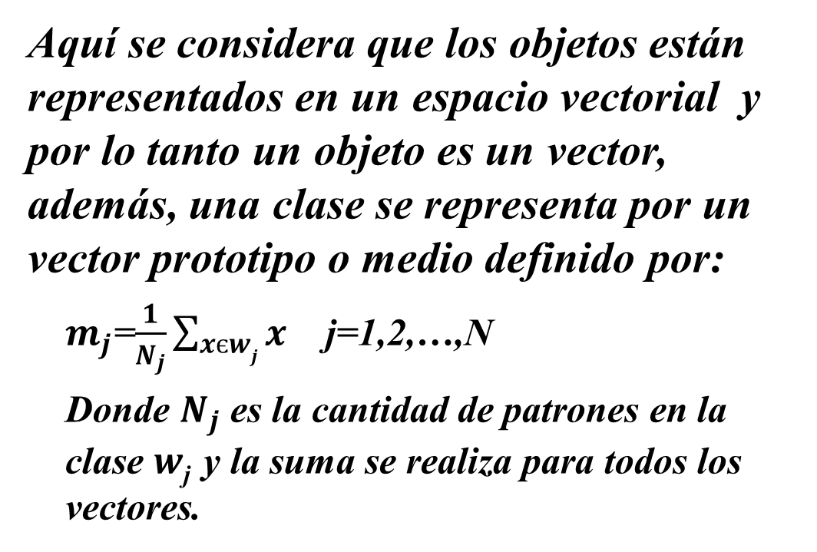
Clasificador de mínima distancia
Aquí se considera que los objetos están representados en un espacio vectorial y por lo tanto un objeto es un vector, además, una clase se representa por un vector prototipo o medio definido por:
  $m_{j}$=$\frac{1}{N_{j}}\sum_{xєwj}{x}$ j=1,2,…,N
  Donde $N_{j}$ es la cantidad de patrones en la clase $w$_{j} y la suma se realiza para todos los vectores.

Slide 40
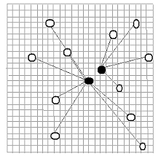
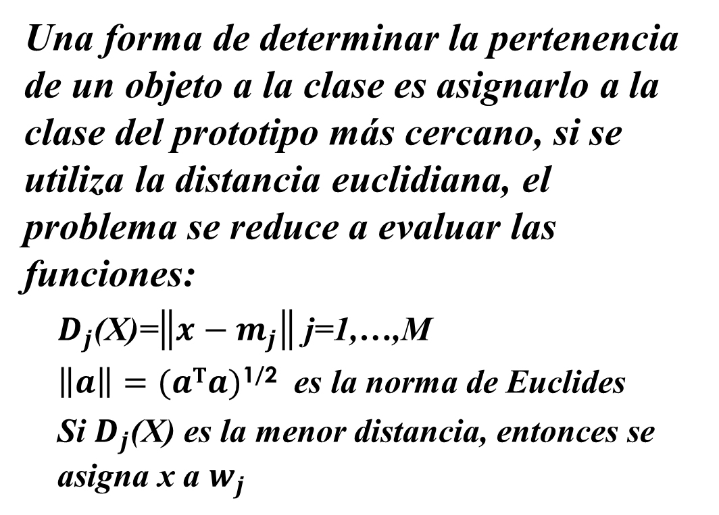
Clasificador de mínima distancia (cont.)
Una forma de determinar la pertenencia de un objeto a la clase es asignarlo a la clase del prototipo más cercano, si se utiliza la distancia euclidiana, el problema se reduce a evaluar las funciones:
  $D_{j}$(X)=$\left\|x−m_{j}\right\|$ j=1,…,M
  $\left\|a\right\|=(aTa)$^{1/2} es la norma de Euclides
  Si $D_{j}$(X) es la menor distancia, entonces se asigna x a $w_{j}$
Los puntos negros representan los prototipos de cada clase

Slide 41
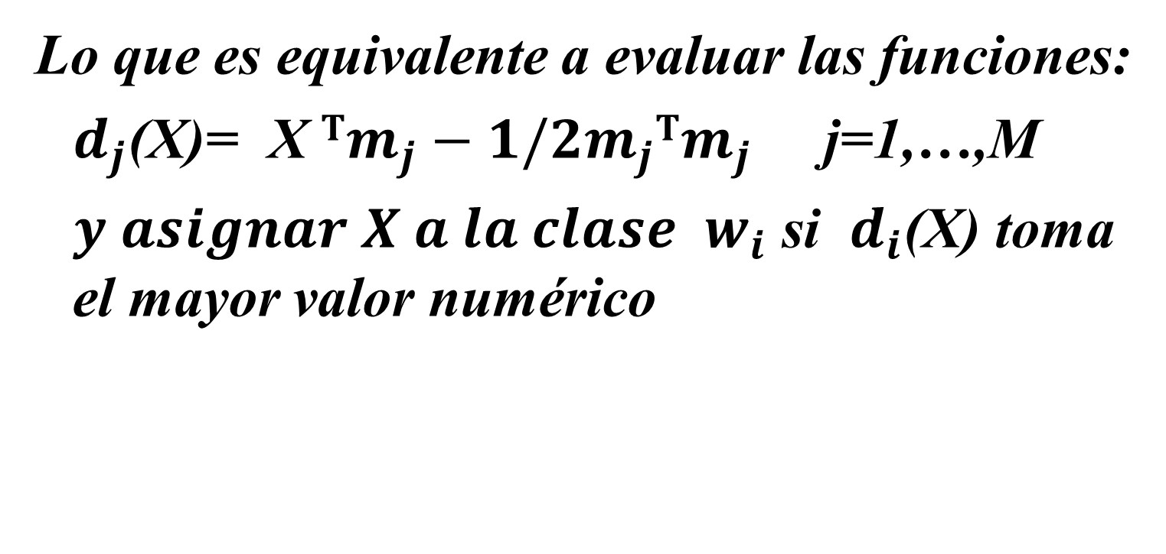
Clasificador de mínima distancia (cont.)
Lo que es equivalente a evaluar las funciones:
  $d_{j}$(X)= X $Tm_{j}−1/2m_{j}Tm_{j}$ j=1,…,M
  $y asignar X a la clase$ $w_{i}$ si $d_{i}$(X) toma el mayor valor numérico

Slide 42
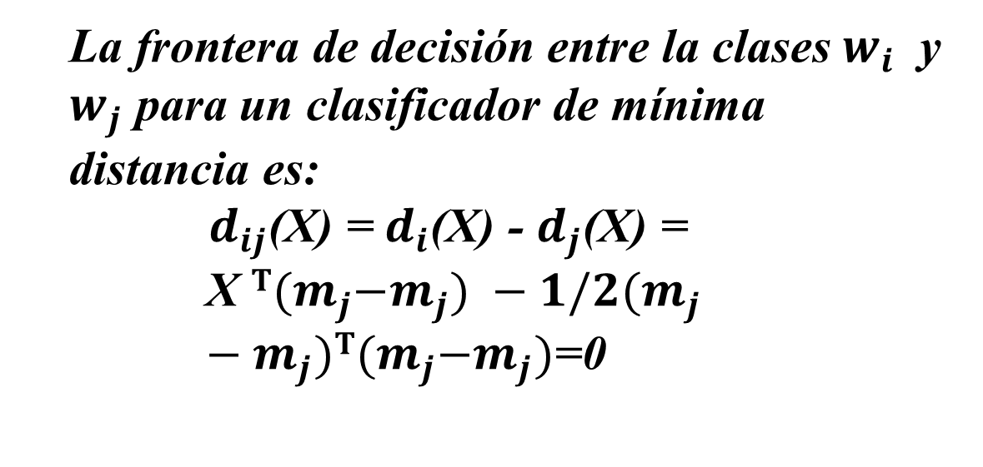
Clasificador de mínima distancia (cont.)
  La frontera de decisión entre la clases $w_{i}$ y $w_{j}$ para un clasificador de mínima distancia es:
  $$d_{ij}\text{(}\text{X}\text{)} \text{=}{ d}_{i}\text{(}\text{X}\text{)}\text{ - }d_{j}\text{(}\text{X}\text{)}\text{ = }$$
  $$\text{X} T{(m}_{j}−m_{j}) −{1/2(m}_{j}−m_{j})T{(m}_{j}−m_{j})\text{=}\text{0}$$
La línea roja representa la frontera entre las clase de objetos coloreados de azul y los coloreados de rojo.

Slide 43
Bibliografía
Dubois & Prade, “Fuzzy sets and systems; theory and applications”, Academic press, inc.
Ruiz Schulcloper J./Martínez Trinidad J., “Enfoque Lógico Combinatorio al Reconocimiento de Patrones”, Instituto Politécnico Nacional, 1999.
Russell Stuart / Norvig, Peter, Inteligencia artificial, un enfoque moderno, Prentice Hall, 2004.

Slide 44
Bibliografía
Schalkoff Robert J.”Pattern recognition; statistical, structural and neural approach”, John Wiley & sons inc.
Tratamiento Digital de Imágenes, Rafael C. González. Y Richard E. Woods, Addisson-Wesley/Díaz de Santos
Complementaria
Martin, John C. Introduction to Languages and the Theory of Computation , Ed. Prentice Hall, 2004.
Pattern recognition letters, Patter Recognition, Biblioteca digital de la UAEM

Slide 45
Guión Explicativo
Este material está desarrollado como apoyo al curso presencial de la unidad de competencia Clasificación supervisada de la UDA “Temas Selectos de Sistemas”, correspondiente a la carrera de Ingeniería en Sistemas y Comunicaciones.
Esta unidad de competencia es la continuación de la unidad de competencia Selección de variables.
Se recomienda estudiar el tema antes de la sesión presencial.

Slide 46
Guión Explicativo
Se recomienda seguir la secuencia en la que se presenta el material para mayor comprensión de los temas.
Los temas se pueden consultar en extenso en las referencias proporcionadas en la bibliografía.
Se recomienda realizar ejercicios adicionales para complementar lo visto en clase y el material presentado.

